Slide 1

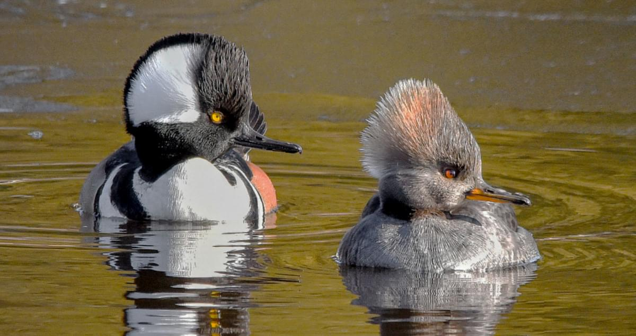
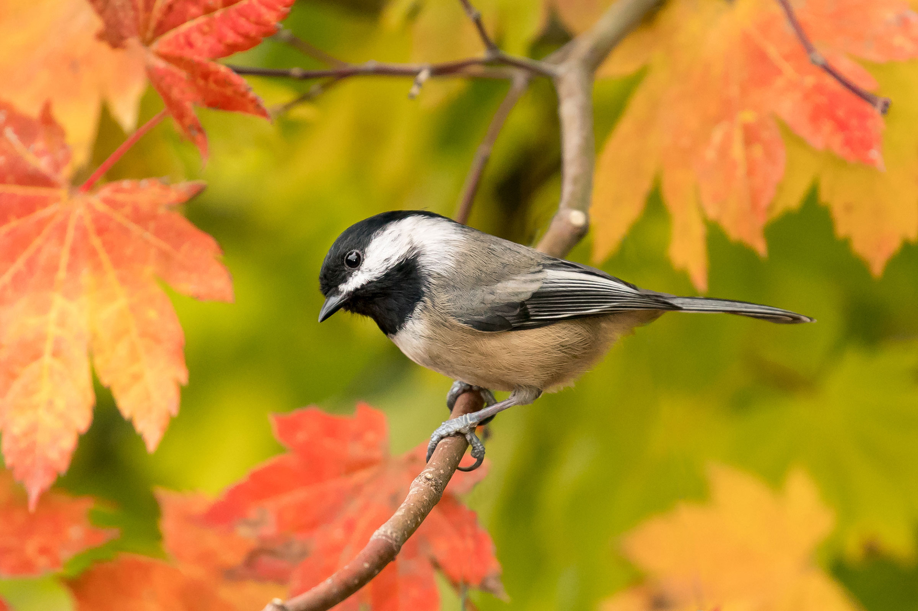
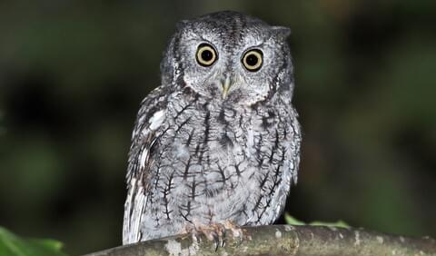
Apprenons à connaître les oiseaux!
Photo: Jason Major
Bird Safe Guelph – Programme d’école
Maternelle-2^{ième} année
Photo: Mick Thompson
Photo: Dean Anderson

Slide 2
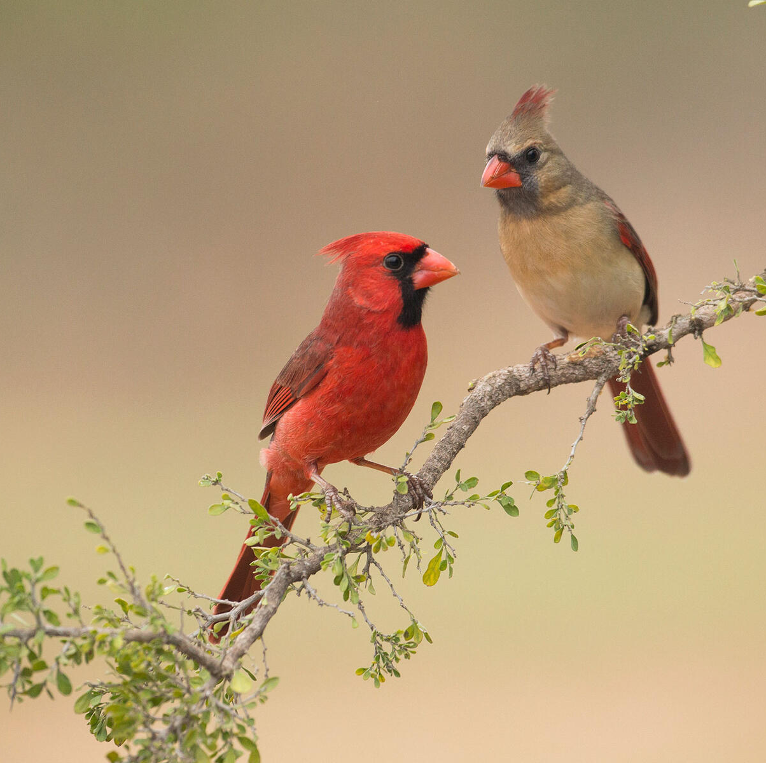
Qu'est-ce que les oiseaux?
Quels sont les mots qui leur viennent à l'esprit lorsqu'ils pensent aux oiseaux?
Cardinal rouge
Photo: Carole Wiley/Audubon

Slide 3

Qu'est-ce que les oiseaux?
Quelles sont les 6 caractéristiques déterminantes des oiseaux?
Pigeon Biset
Art par Liz Clayton Fuller

Slide 4
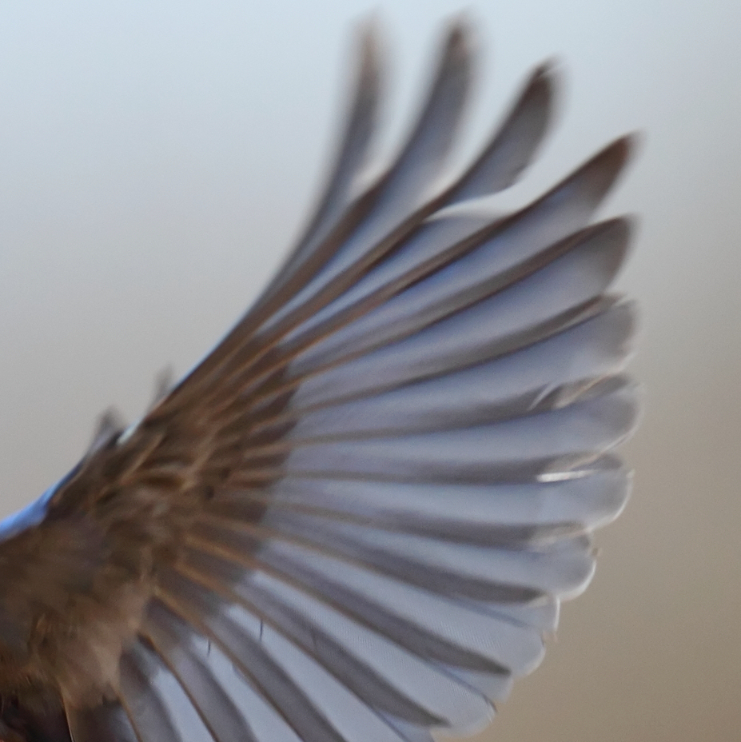
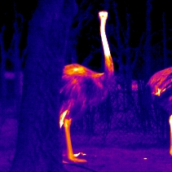
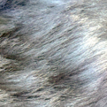
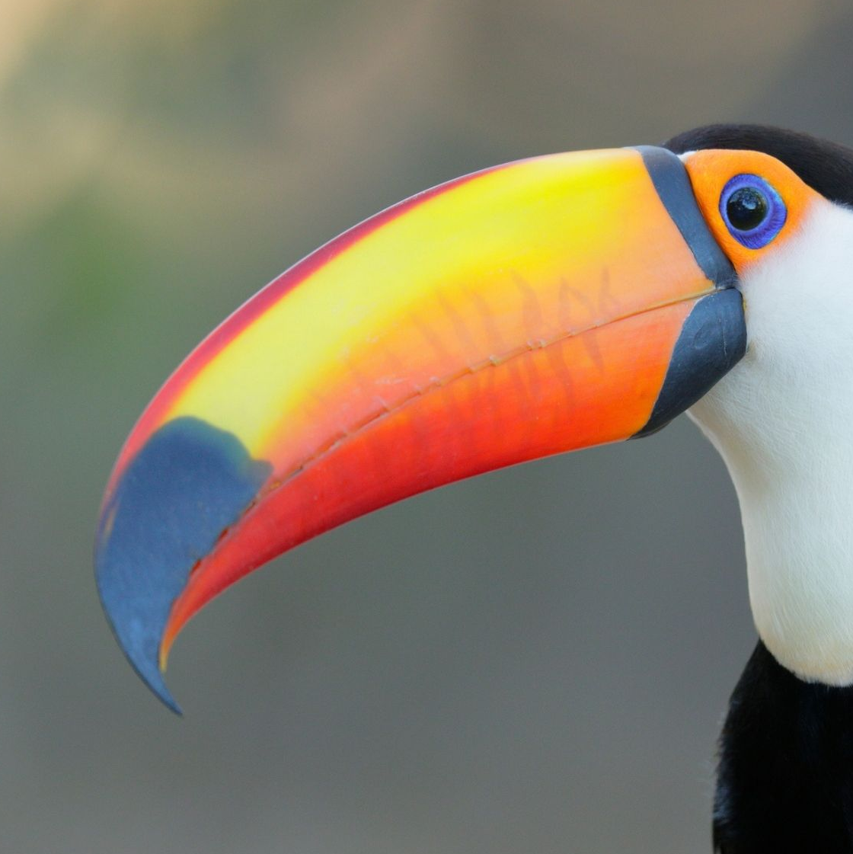
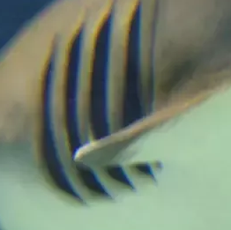
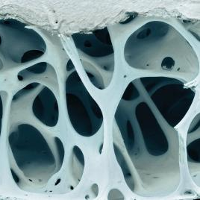
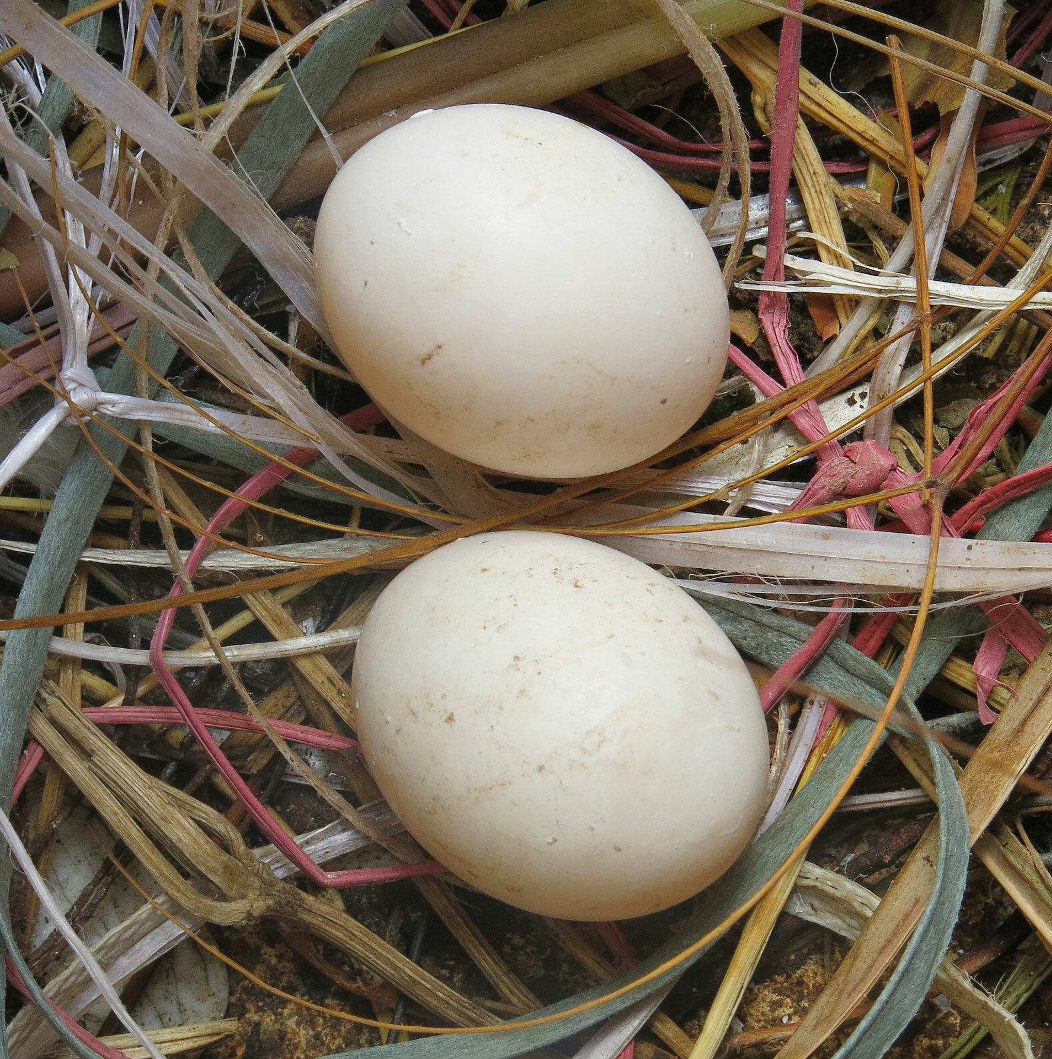


Qu'est-ce que les oiseaux?
Ailes
À Sang Chaud
Poils
Quelles sont les 6 caractéristiques déterminantes des oiseaux?
Becs
Branchies
Os Légers
Pigeon Biset
Art par Liz Clayton Fuller
Oeufs à Coque Dure
Dents
Plumes

Slide 5






Qu'est-ce que les oiseaux?
Ailes
À Sang Chaud
Poils
Quelles sont les 6 caractéristiques déterminantes des oiseaux?
Becs
Branchies
Os Légers
Pigeon Biset
Art par Liz Clayton Fuller
Oeufs à Coque Dure
Dents
Plumes

Slide 6
Qu'est-ce que les oiseaux?
Ailes
À Sang Chaud
Poils
Quelles sont les 6 caractéristiques déterminantes des oiseaux?
Becs
Branchies
Os Légers
Pour en savoir plus sur l’anatomie des oiseaux, consultez:
« All About Birds » Anatomie
Pigeon Biset
Art par Liz Clayton Fuller
Oeufs à Coque Dure
Dents
Plumes

Slide 7
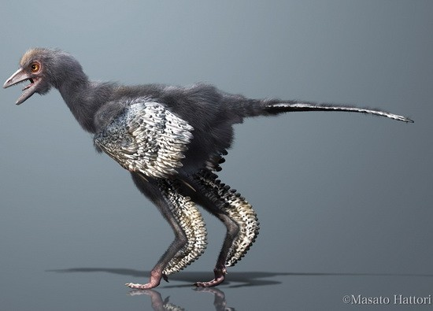
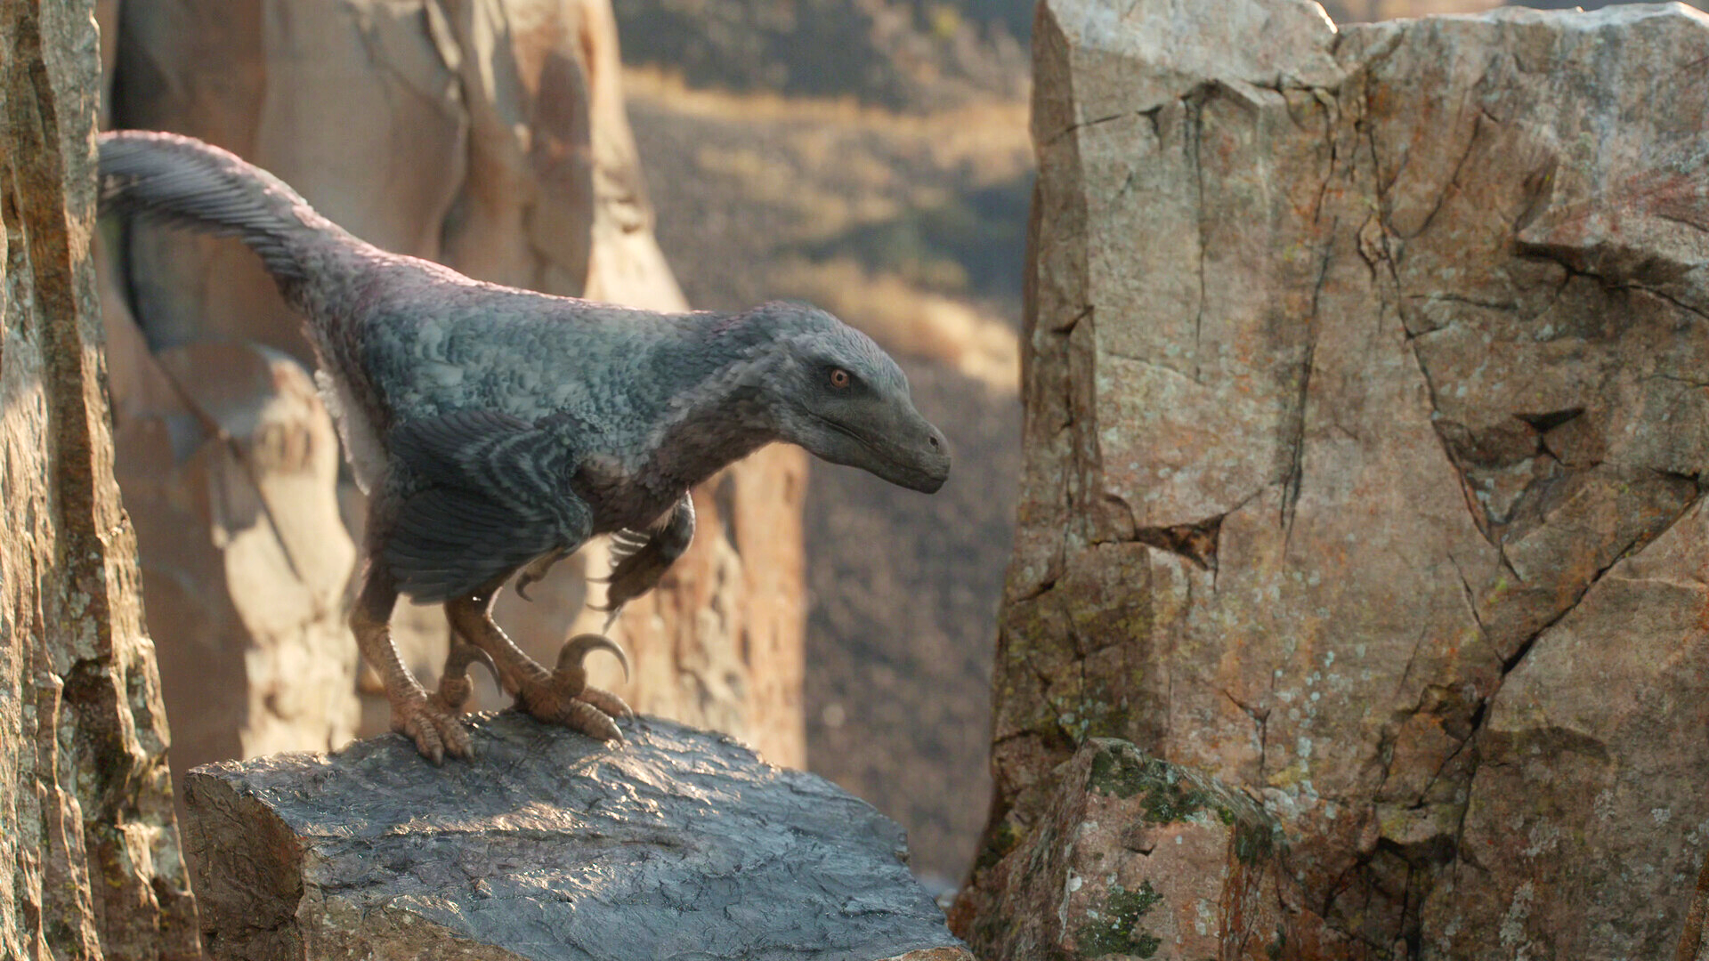
Qu’est-ce que les oiseaux?
Les oiseaux sont cool!
En fait, ils sont des dinosaures plumés!
Ont évolué il y a 150 millions d’années
  Le premier oiseau dont nous avons des preuves est l’Aurornis xui
Aurornis xui
Art: Masato Hattori
Velociraptor mongoliensis
De: Prehistoric Planet
Notes:
Tyrannosaurus rex
Velociraptor mongoliensis

Slide 8
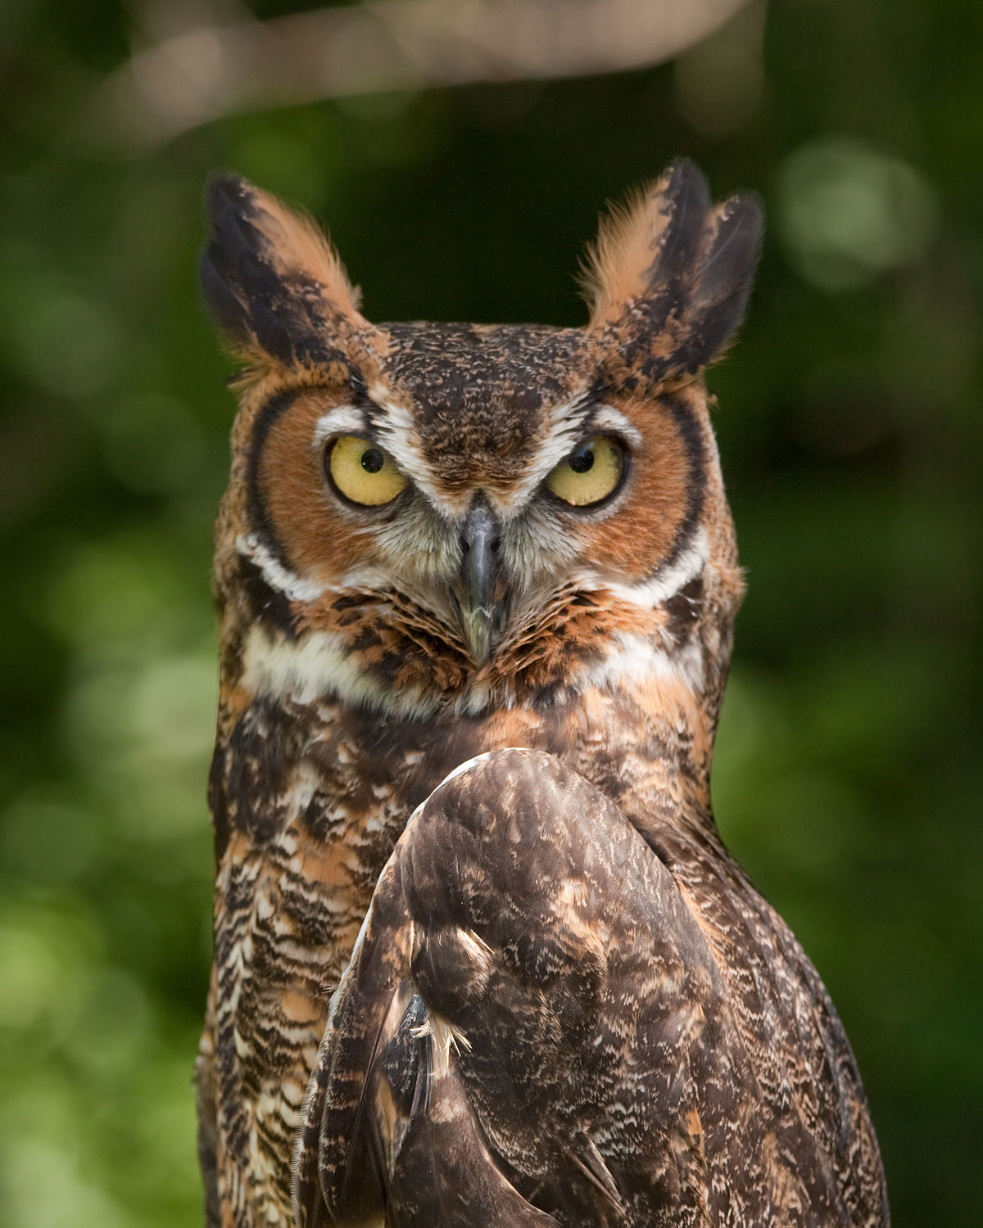
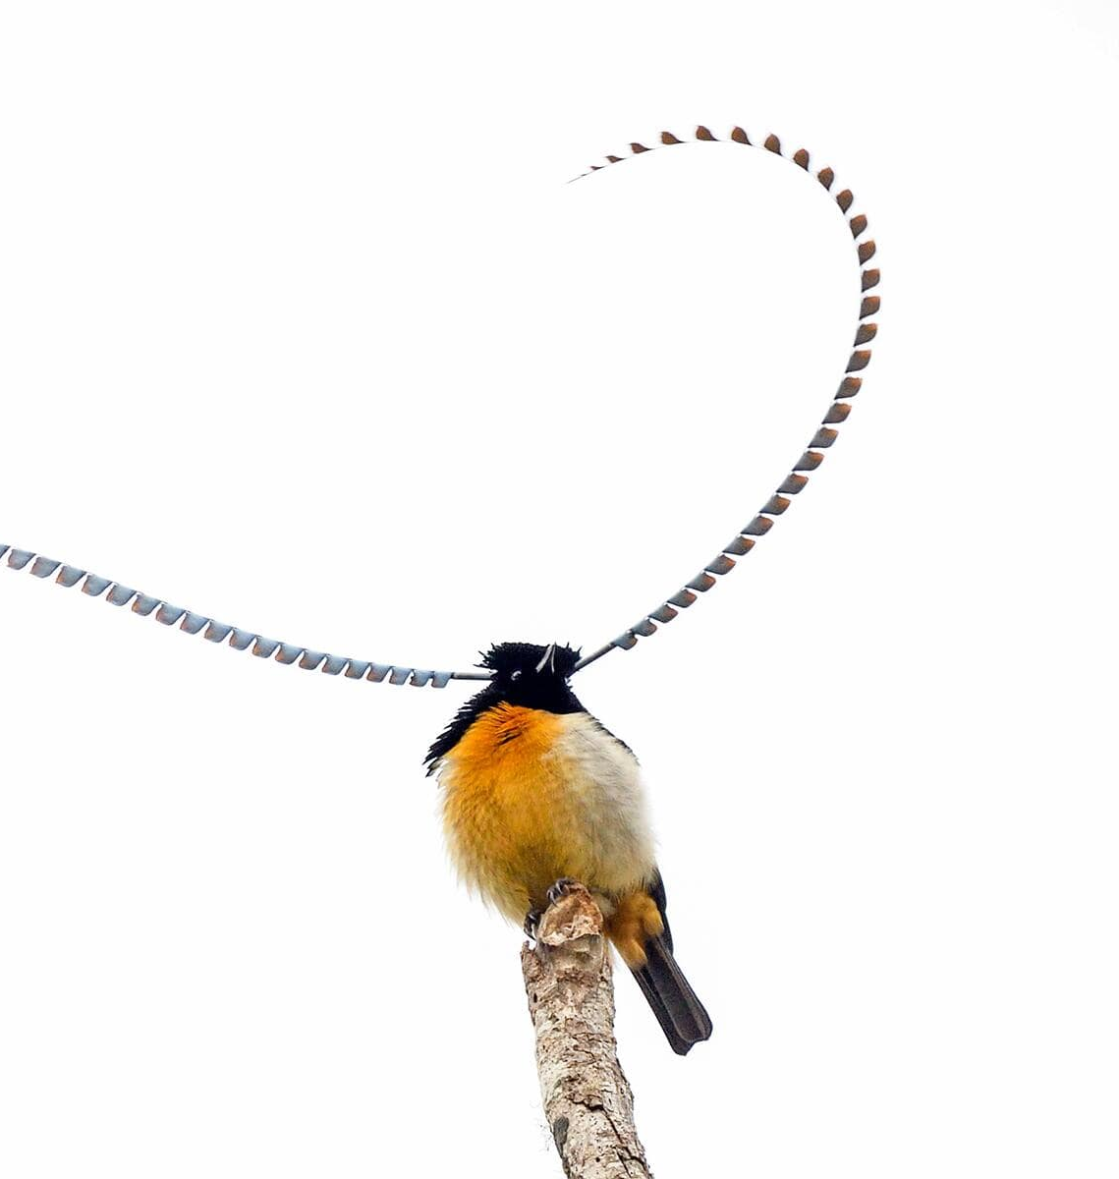
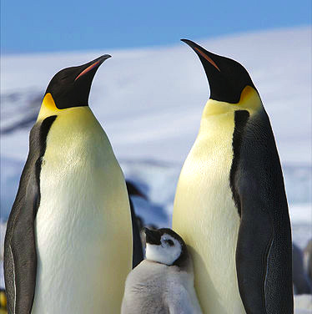
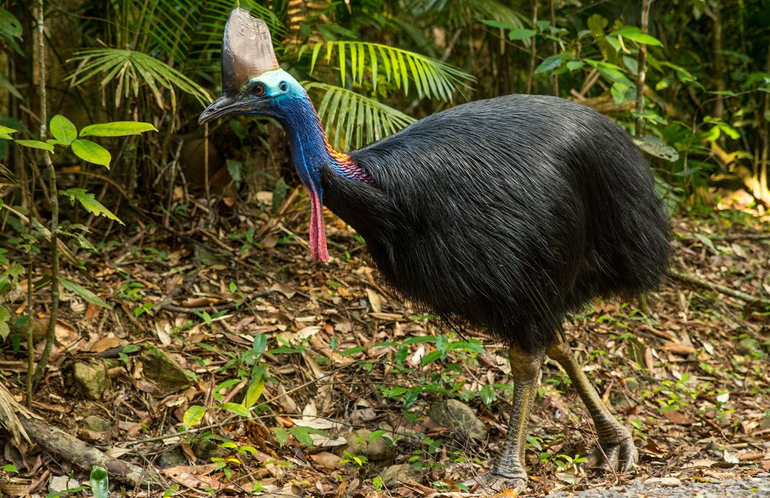
Qu’est-ce que les oiseaux?
Grand-duc d'Amérique
Photo: Greg Hume
Paradisier du Prince Albert
Photo: Rich Lindie
Les oiseaux sont divers!
Manchot empereur
Photo: Ian Duffy
Casoar
Photo: Henry Cook/Getty Images

Slide 9
Qu’est-ce que les oiseaux?
Grand-duc d'Amérique
Photo: Greg Hume
Paradisier du Prince Albert
Photo: Rich Lindie
Les oiseaux sont divers!
Il y a plus de 10 000 espèces d'oiseaux!
Manchot empereur
Photo: Ian Duffy
Casoar
Photo: Henry Cook/Getty Images

Slide 10
Qu’est-ce que les oiseaux?
Grand-duc d'Amérique
Photo: Greg Hume
Paradisier du Prince Albert
Photo: Rich Lindie
Les oiseaux sont divers!
Il y a plus de 10 000 espèces d'oiseaux!
Les oiseaux se trouvent sur chaque continent
Manchot empereur
Photo: Ian Duffy
Casoar
Photo: Henry Cook/Getty Images

Slide 11
Qu’est-ce que les oiseaux?
Grand-duc d'Amérique
Photo: Greg Hume
Paradisier du Prince Albert
Photo: Rich Lindie
Les oiseaux sont divers!
Il y a plus de 10 000 espèces d'oiseaux!
Les oiseaux se trouvent sur chaque continent
Quels sont les oiseaux que vous avez vus?
Manchot empereur
Photo: Ian Duffy
Casoar
Photo: Henry Cook/Getty Images

Slide 12
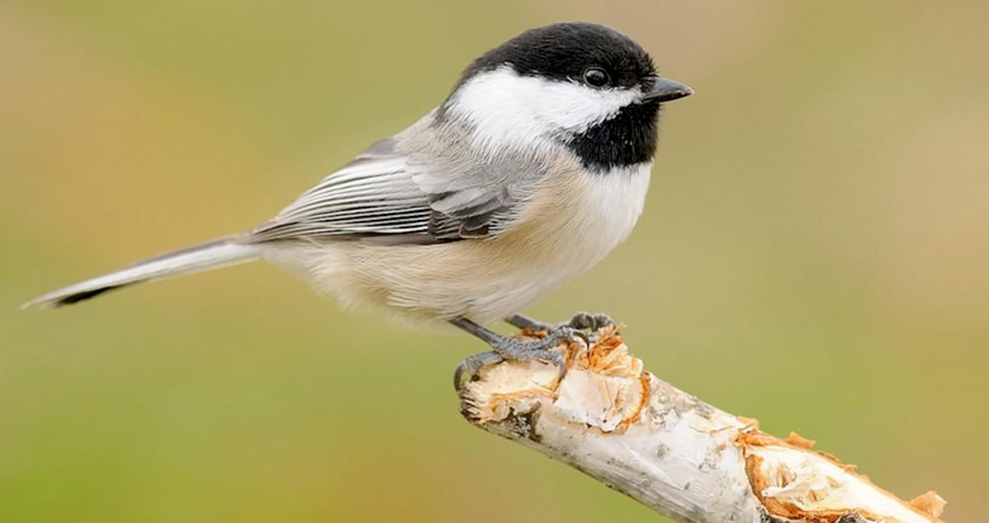

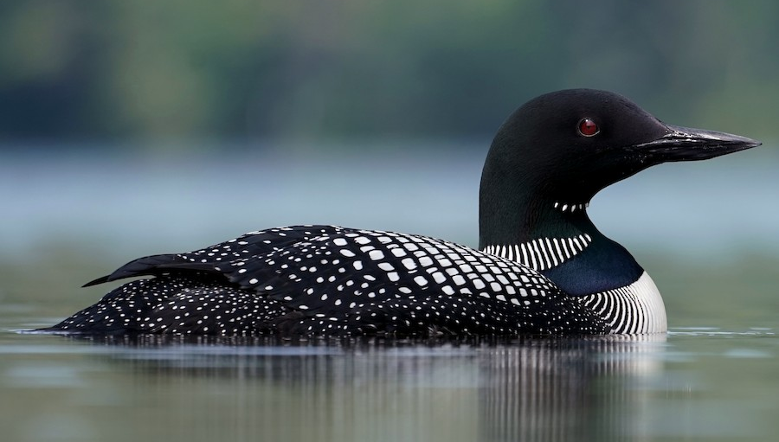

Qu’est-ce que les oiseaux?
Les oiseaux sont divers!
Il y a plus de 10 000 espèces d'oiseaux!
Les oiseaux se trouvent sur chaque continent
Quels sont les oiseaux que vous avez vus?
Mésange à tête noire
Photo: Linda Petersen
Plongeon huard
Photo: Christian Hagenlocher
Notes:
Hopefully someone gets these ones, but can highlight that the chickadee is the official bird of Guelph, and the Loon is Ontario’s provincial bird

Slide 13
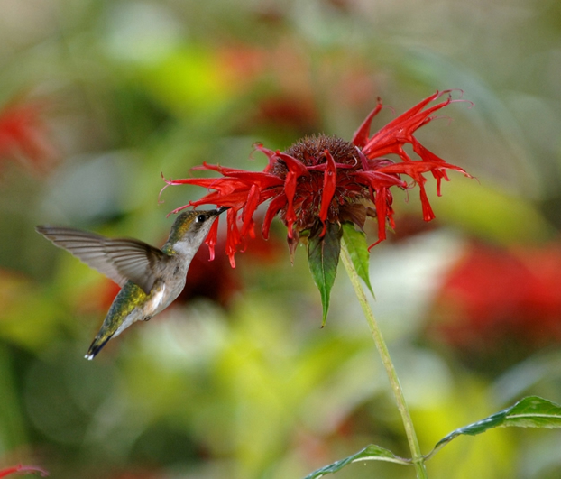
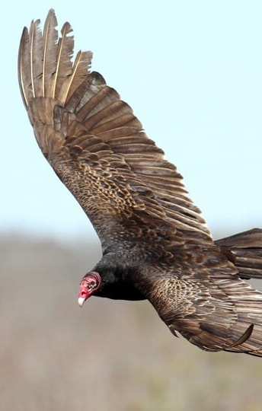
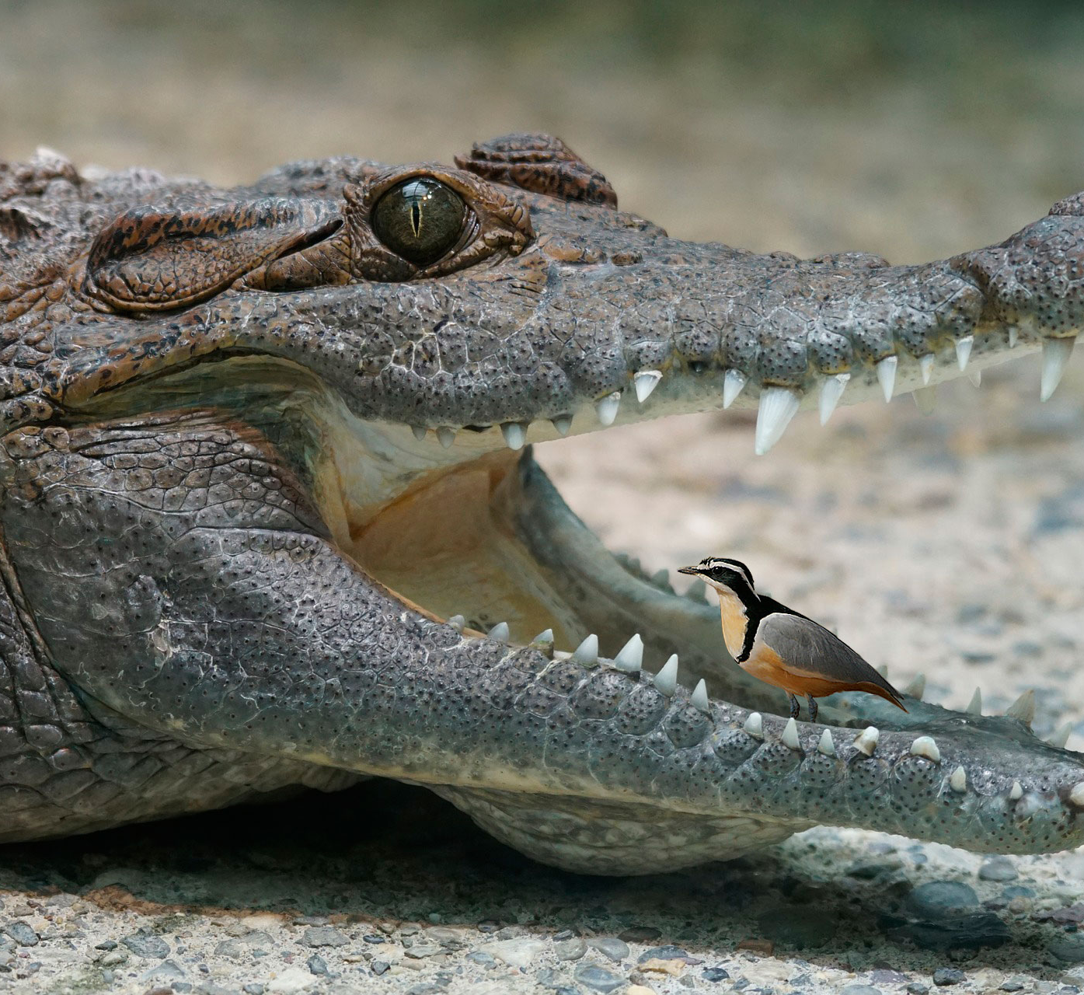
Qu'est-ce que les oiseaux?
Colibri à Gorge Rubis
Photo: Joseph M. Schneid
Les oiseaux sont importants
Pouvez-vous penser à une raison quelconque?
Vautour d'Amérique
Photo: Evan Lipton
Pluvier Égyptien https://smallscience.hbcse.tifr.res.in/crocodile-and-the-plover-bird/

Slide 14
Colibri à Gorge Rubis
Photo: Joseph M. Schneid
Qu'est-ce que les oiseaux?
Les oiseaux sont importants
Pouvez-vous penser à une raison quelconque?
Services Écosystémiques
Pollination
  Colibri à Gorge Rubis
Charognard
  Vautour d'Amérique
Interactions avec d’autres espèces
  Pluvier Égyptien et le Crocodile du Nil
Vautour d'Amérique
Photo: Evan Lipton
Pluvier Égyptien https://smallscience.hbcse.tifr.res.in/crocodile-and-the-plover-bird/

Slide 15
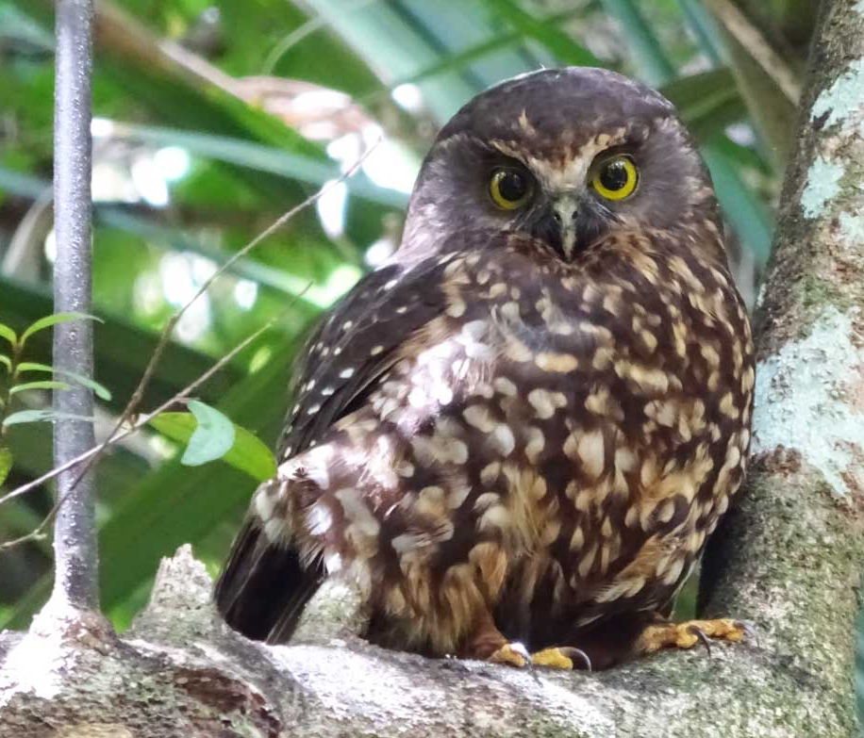
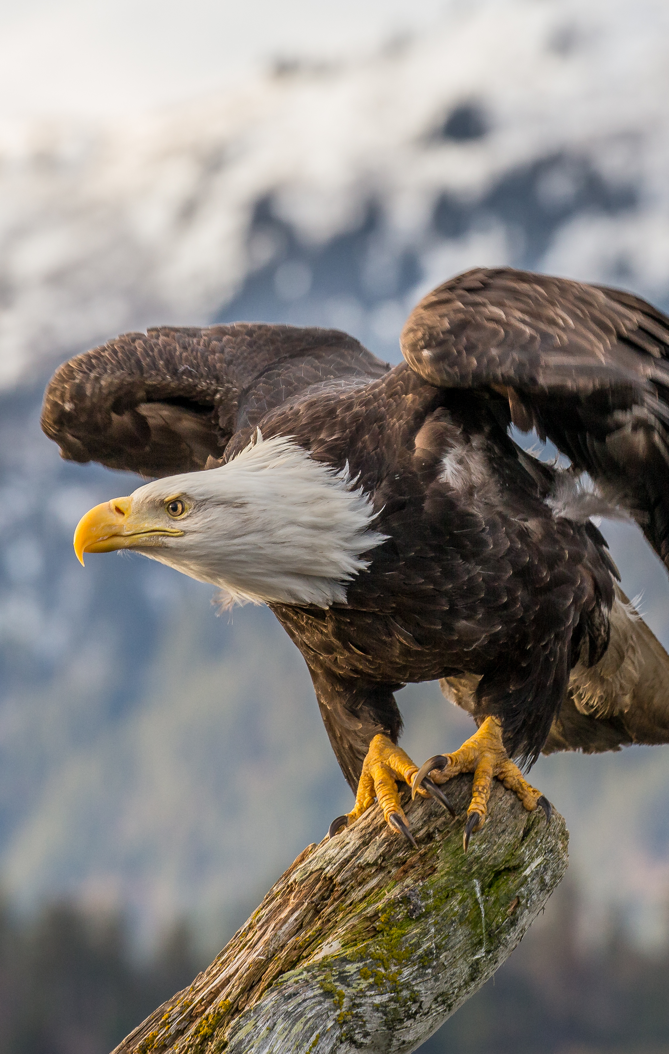
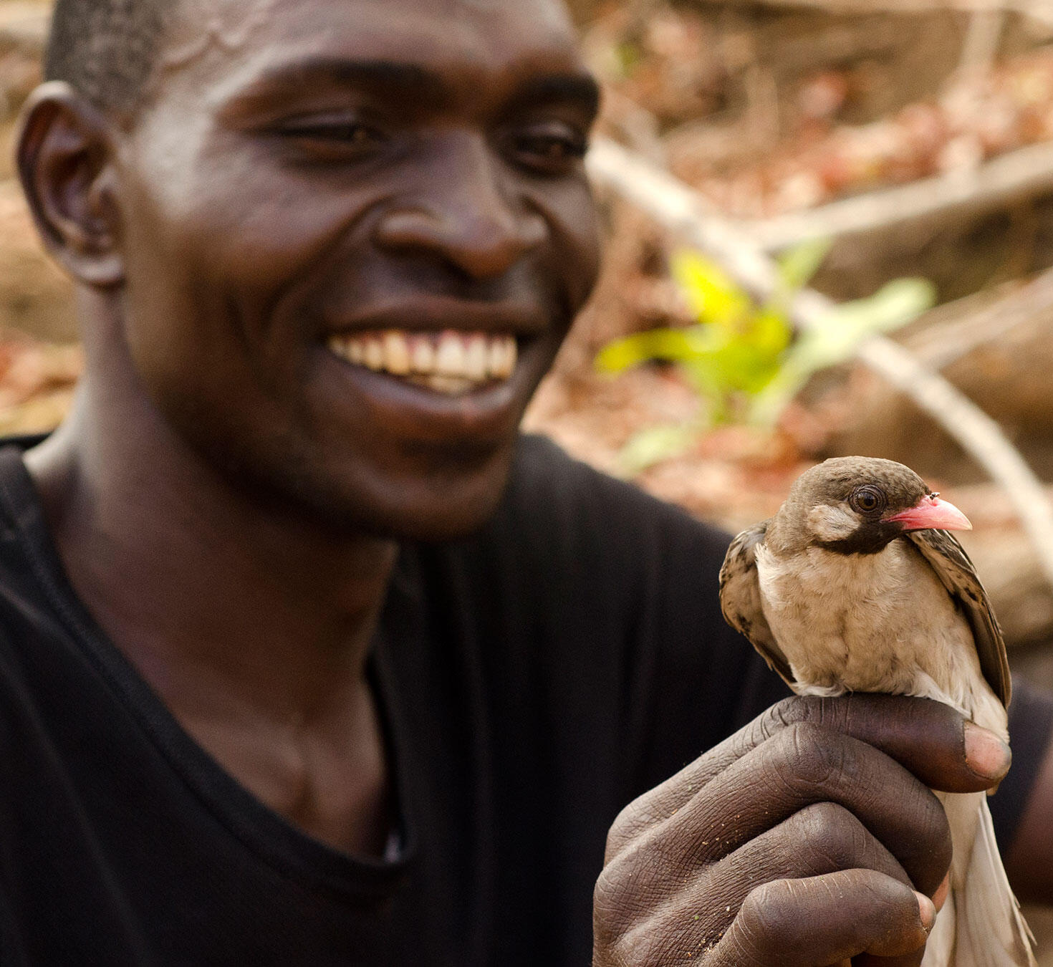
Ruru
Photo: Julie Mudge
Qu'est-ce que les oiseaux?
Les oiseaux sont importants
Pouvez-vous penser à une raison quelconque?
Signification Culturelle
Ruru (Morepork) et les Māoris
Pygargue à Tête Blanche et les États-Unis
Grand Indicateur et les Yao de Mozambique
Pygargue à Tête Blanche Photo: Andy Morffew
Grand Indicateur
Photo: Claire Spottiswoode

Slide 16
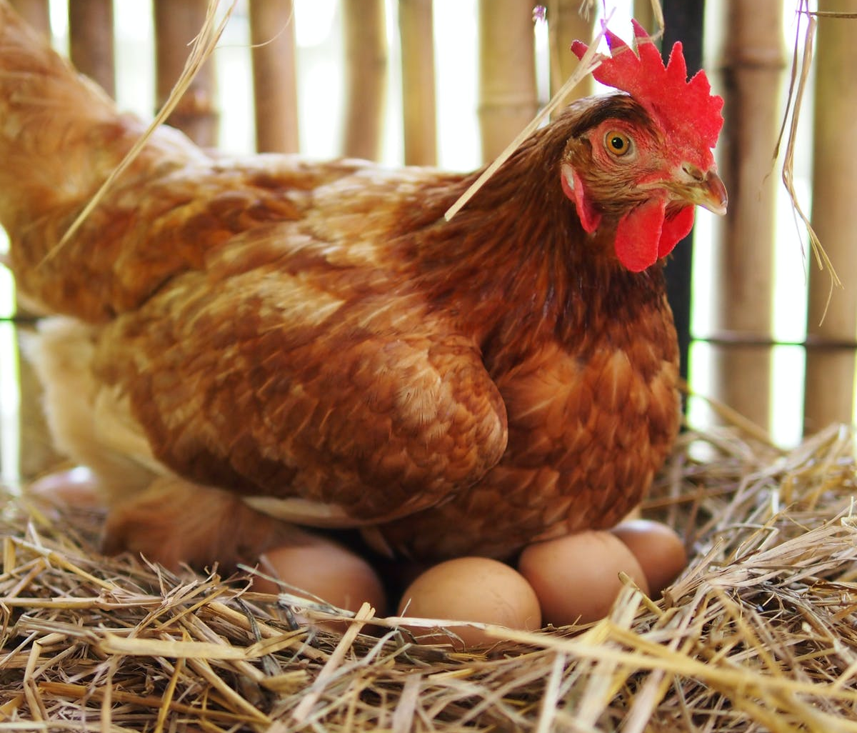

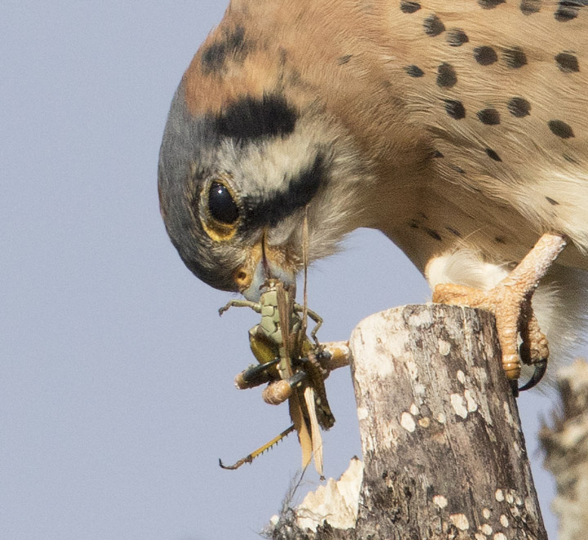
Qu'est-ce que les oiseaux?
Poulets
https://starmilling.com/eggs-tasting-a-little-fishy/
Les oiseaux sont importants
Pouvez-vous penser à une raison quelconque?
Signification Économique
Notre Nourriture
  Les Oeufs et la viande de poulets
Lutte Contre les Parasites Agricoles
  Crécerelle d'Amérique
Loisir
  L’observation des oiseaux!
L’observation des oiseaux!
Photo: CBC/Francis Ferland
  Crécerelle d'Amérique
Photo: Ron Dudley

Slide 17
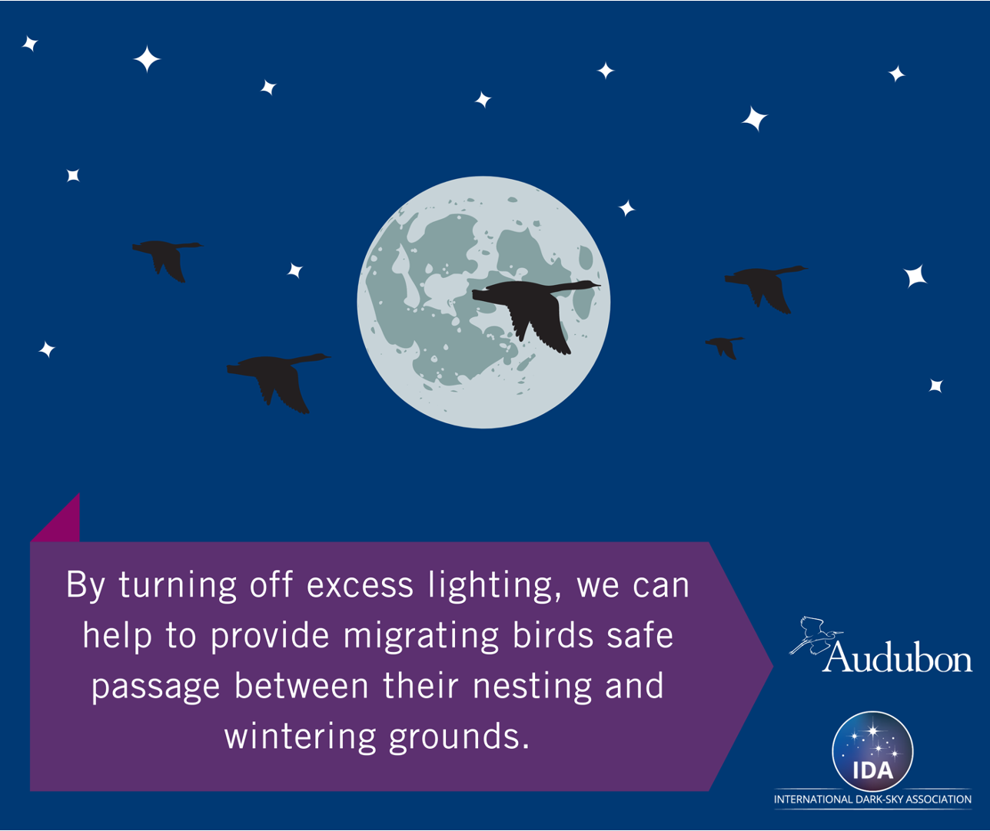

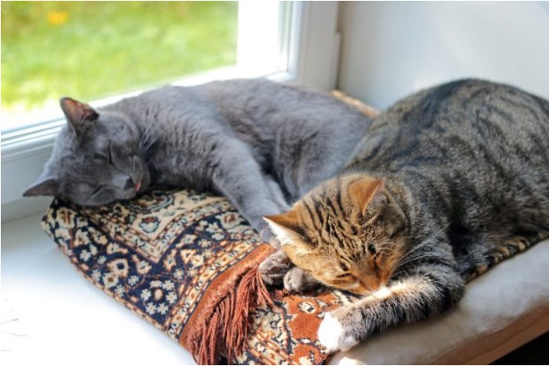
Que pouvons-nous faire pour aider?
Fenêtres à l’épreuve des oiseaux!
  Cela aidera à réduire les collisions avec les fenêtres
  Visitez FLAP pour plus d’info
Éteignez vos lumières pendent la nuit!
  Aide les oiseaux migrateurs
  Visitez le Programme "Lights Out" pour savoir comment
Ne laissez pas votre chat sortir!
  Les chats sont responsables de l’estimation de 4 MILLIARDS de décès d'oiseaux par année aux États-Unis seuls!
https://blog.nwf.org/2017/09/11-tips-to-keep-your-indoor-cat-happy/

Slide 18
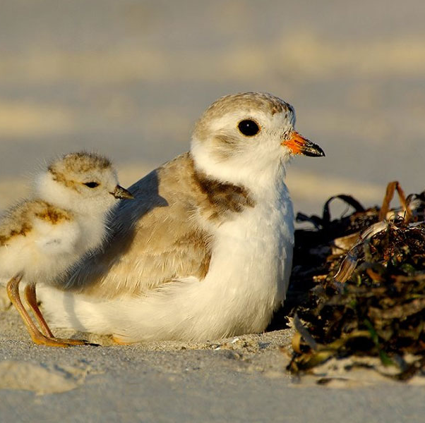
Jeu du Pluvier siffleur!
Ta classe est devenue une colonie de nids de Pluviers siffleurs!
Vous avez accès à une zone sûre où les chiens ne sont pas autorisés, mais vous devez tous vous aventurer à trouver de délicieux vers avant la fin de la saison
Ne laissez pas les chiens vous attraper avant d'avoir collecté 3 vers!
https://wildlifepreservation.ca/piping-plover/

Slide 19
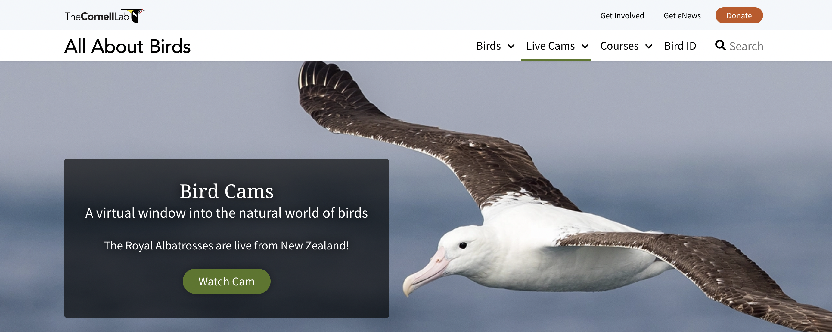
Allons observer des oiseaux!
Suivez le lien vers les caméras d'oiseaux du Cornell Lab of Ornithology’s “Bird Cams” pour regarder des vidéos en direct d'oiseaux du monde entier!

